Slide 1
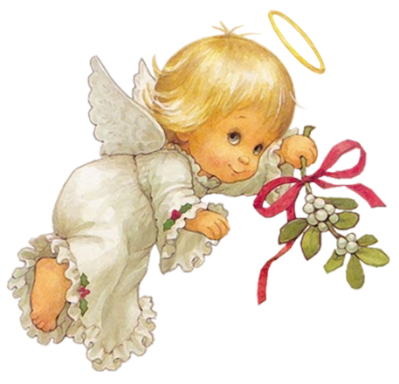
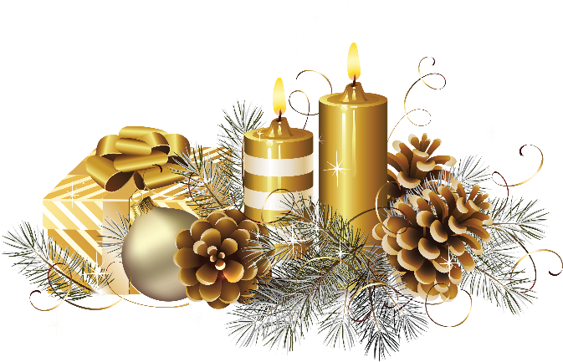
Adventul

Slide 2
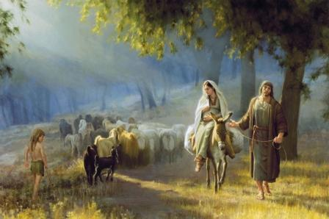
Adventul este perioada de 4 săptămâni care preceda Crăciunul.
De obicei aceasta perioada începe la sfârsitul lunii Noiembrie.

Slide 3
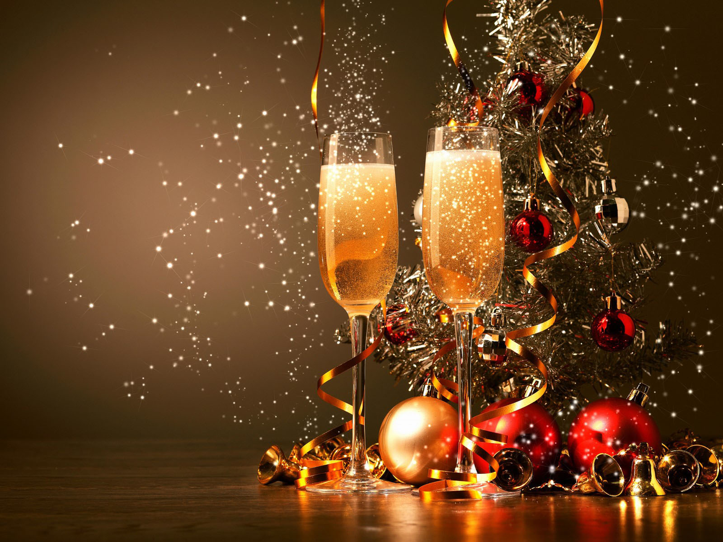
Azi este prima Duminica din acest advent, fiind in acelasi timp si începutul Noului an liturgic.

Slide 4
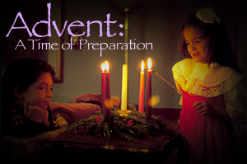
Adventul face parte din ciclul sărbătorilor de iarnă si este o perioadă de pregătire pentru Crăciun.

Slide 5
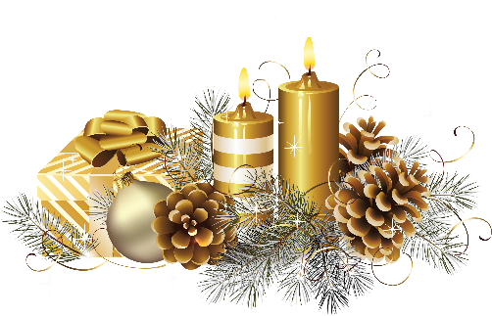
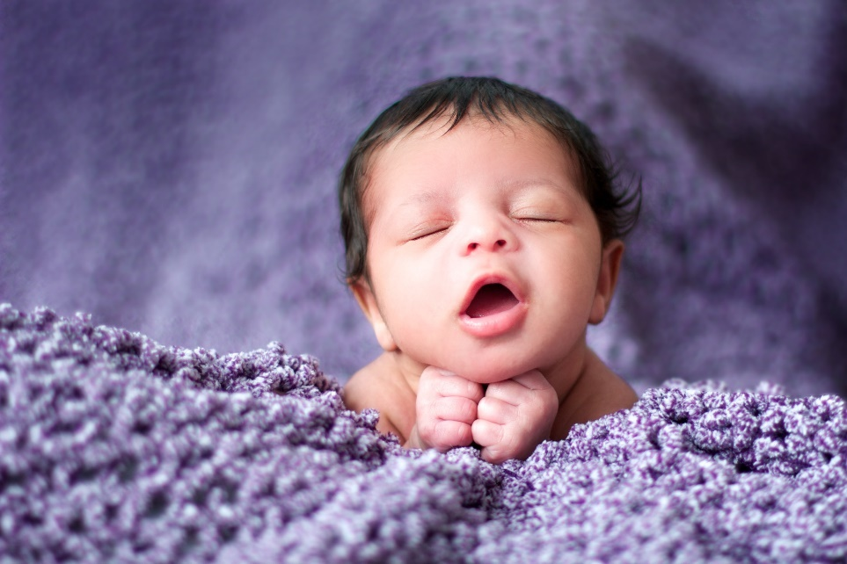
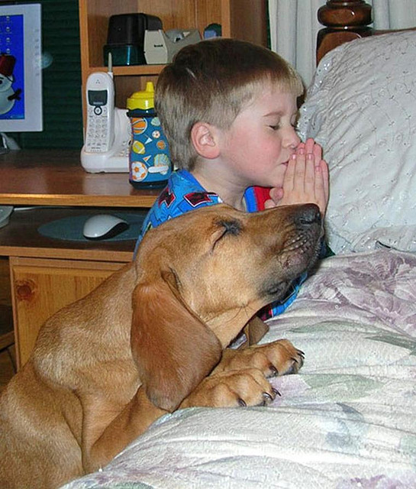
Crestinii se pregătesc in timpul Adventului pentru Crăciun cu post si rugăciune.

Slide 6
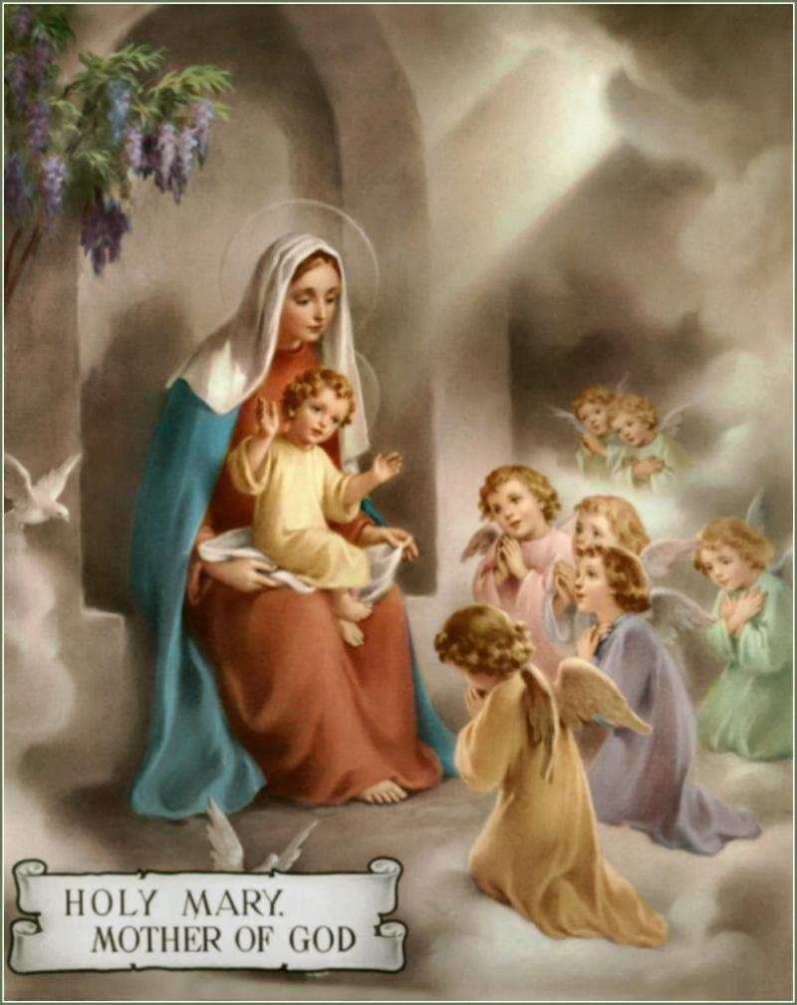
De-a lungul acestor 4 saptamani are loc si o sărbătoare dedicata Sfintei Fecioare Maria.
Este sărbătoarea Neprihănitei Zămisliri, pe 8 Decembrie.

Slide 7
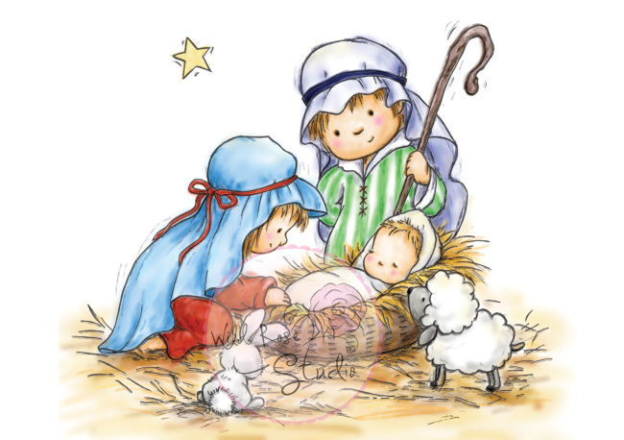
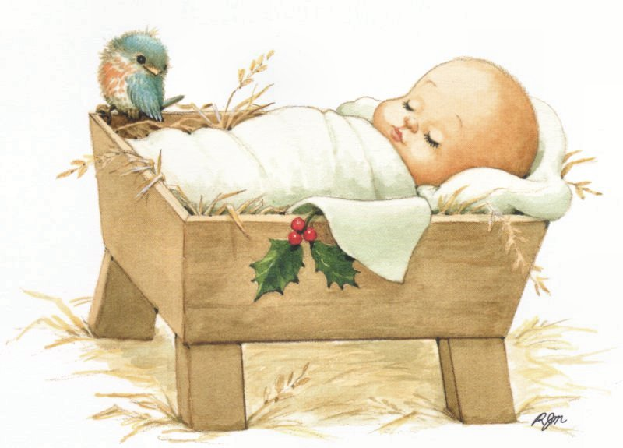
Adventul este o perioada in care ne pregătim pentru venirea pruncului Isus.

Slide 8
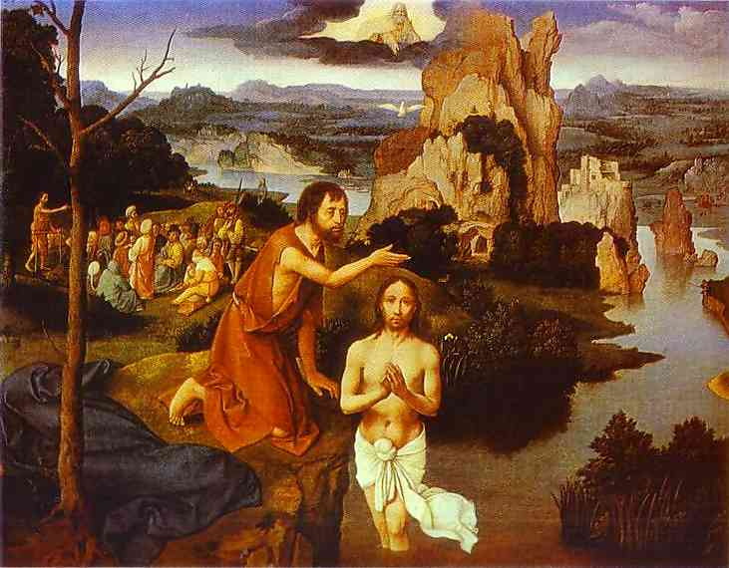
Ioan Botezătorul a fost cel care a anuntat venirea lui Isus, botezând oamenii in numele Lui.

Slide 9
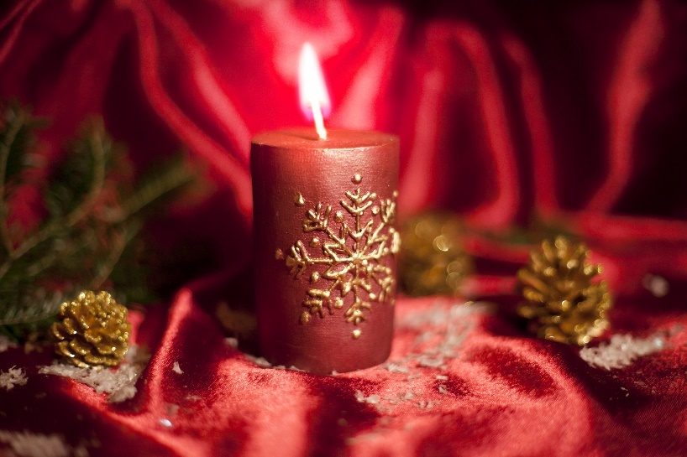
SIMBOLURILE ADVENTULUI:
LUMANAREA…
…COROANA DE ADVENT…

Slide 10
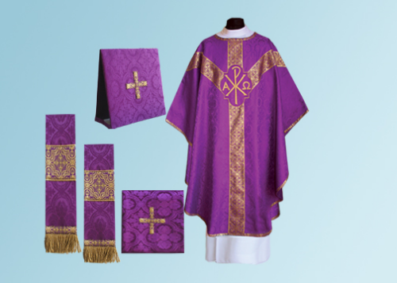
… si culoarea MOV, simbolul asteptării.
Din acest motiv, ornata, haina preotului in timpul adventului este Mov.
Se schimba, de asemenea si celebrarea Sf. Liturghii: nu se mai recita GLORIA, care se va recita din nou in noaptea de Crăciun.

Slide 11
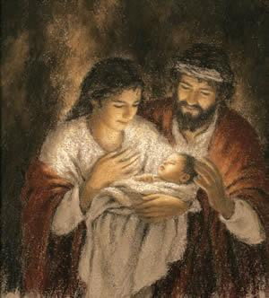
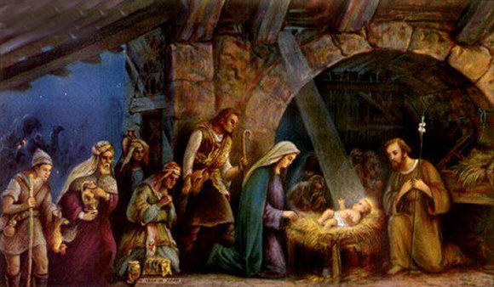
La sfârsitul Adventului, mai exact de pe 16 pana pe 24 decembrie se recita novena de Crăciun.

Slide 12
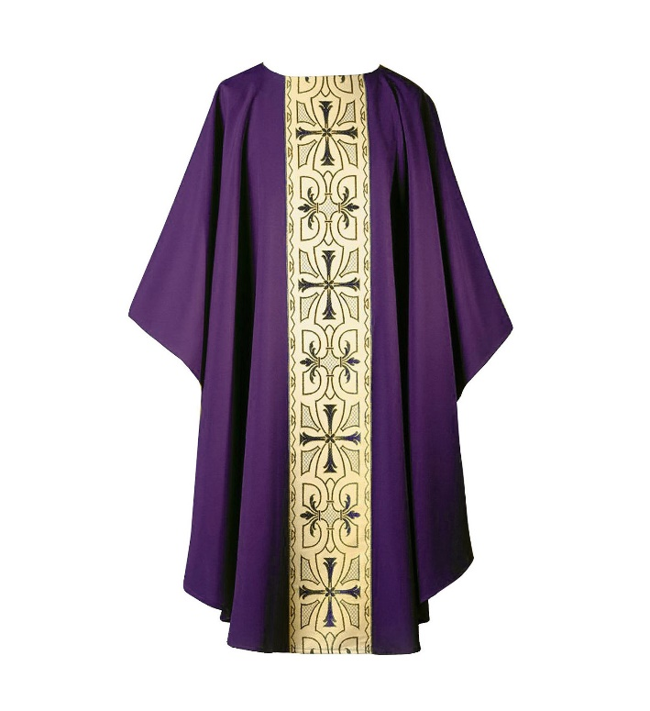
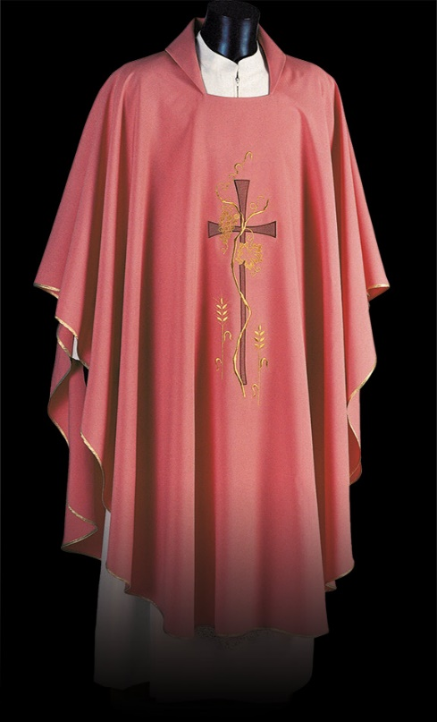
A 3-a duminica de Advent se mai numeste si duminica “Gaudete”, sau duminica bucuriei.
Ornata, haina preotului, poate fi schimbata din mov in roz
Este numita asa deoarece reprezinta jumatatea parcursului acestui timp de pregatire si indeamna la bucuria marelui eveniment al nasterii.

Slide 13
Un
Advent
Binecuvântat
Multumesc

